Slide 1

Bài 6 Quản lý têp tin và Đọc ghi dữ liệu

Slide 2
MỤC TIÊU
Quản lý tệp tin trong Java
Đọc và ghi dữ liệu nhị phân
Đọc và ghi dữ liệu văn bản
Đọc và ghi dữ liệu dạng object.

Slide 3
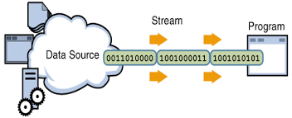
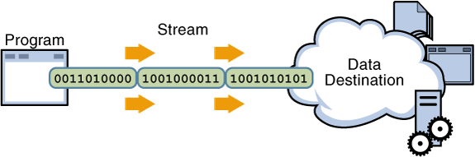
File – Data Stream
Data Stream
Luồng dữ liệu hoặc thực thể logic xuất hoặc nhập thông tin
Kênh thông tin qua đó dữ liệu được truyền từ nguồn tới đích
Nguồn hoặc đích: thiết bị đầu vào-ra, thiết bị lưu trữ, mạng máy tính
Java xây dựng nhiều loại stream khác nhau để thực hiện hoạt động nhập/xuất:
in: Vào tiêu chuẩn dùng để đọc dữ liệu
out: Ra tiêu chuẩn dùng để ghi dữ liệu
err: Lỗi tiêu chuẩn

Slide 4
File – Data Stream
Các bước làm việc với Stream khi nhập/xuất dữ liệu
1
Mở stream cùng với mô tả dữ liệu nguồn như: file, socket, URL…
2
Nhập/xuất dữ liệu với stream.
3
Đóng stream.

Slide 5


File – Data Stream
File
Làm việc trực tiếp với file và hệ thống
Các phương thức lớp file cho phép tạo, xóa, đổi tên, liệt kê các thư mục
Các interface, lớp định nghĩa trong gói java.nio giúp máy ảo java truy cập hệ thống tập tin và thuộc tính
Các constructor của lớp File
File(String dirpath)
File(String parent, String child)
File(File fileobj, String filename)
File(URL urlobj)
Các phương thức lớp File
renameTo(File newname): đổi tên file có sẵn bằng tên mới với tham số tên.
delete(): xóa file
exists(): kiểm tra file hoặc thư mục có tồn tai không
getPath(): lấy về đường dẫn tới file/thư mục.
isFile(): kiểm tra xem có phải là file không
createNewFile(): tạo file mới (với đường dẫn chỉ định) nếu không có file nào tên tương tự
mkdir(): tạo thư mục mới
toPath(): trả về đối tượng java.nio.file.Path
toURI(): xây dựng tệp, URI. Tập tin này đại diện cho tên đường dẫn trừu tượng

Slide 6
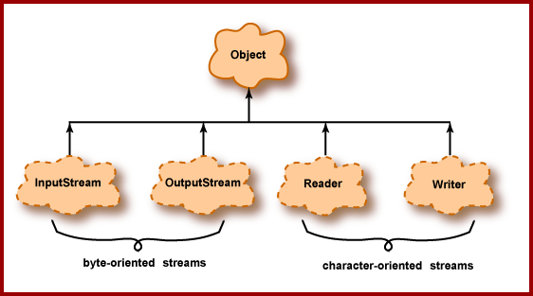
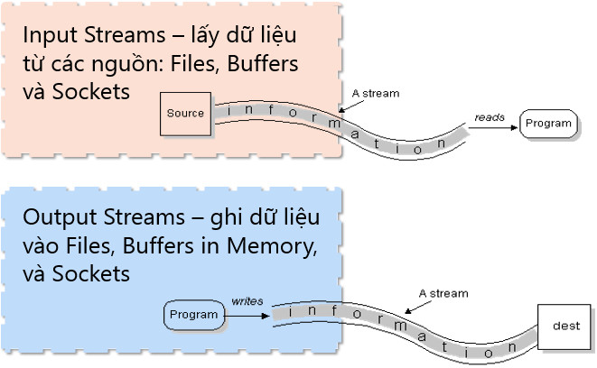
File – Data Stream
Các loại luồng dữ liệu
Luồng byte:
Hỗ trợ việc nhập/xuất dữ liệu trên byte
Thường được dùng khi đọc ghi dữ liệu nhị phân
Gồm 2 lớp trừu tượng: InputStream và OutputStream
Luồng character:
Hỗ trợ nhập/xuất dữ liệu kiểu ký tự Unicode
Gồm 2 lớp trừu tượng: Reader và Writer

Slide 7
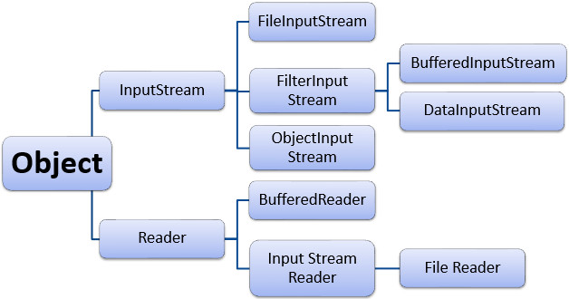
File – Data Stream – Luồng nhập dữ liệu

Slide 8
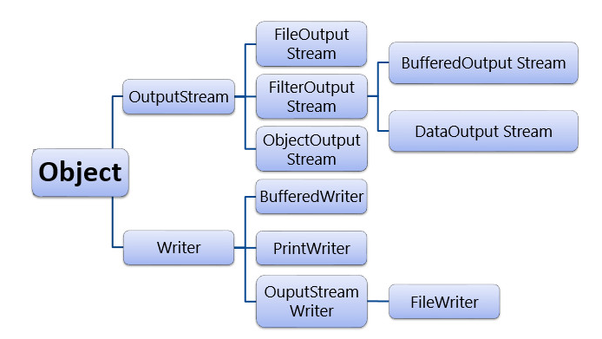
File – Data Stream – Luồng xuất dữ liệu

Slide 9
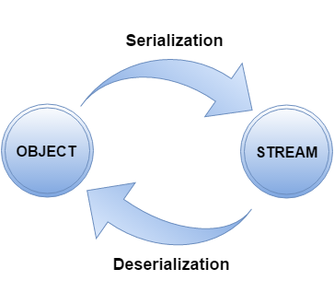
Xuất/Nhập dữ liệu kiểu object
Serialization và Deserialization
Serialization: chuyển đổi trạng thái của java object thành byte stream
Deserialization: chuyển đổi trạng thái từ byte stream thành java object
Xuất/Nhập dữ liệu kiểu object thì lớp đối tượng phải kế thừa java.io.Serializable interface

Slide 10
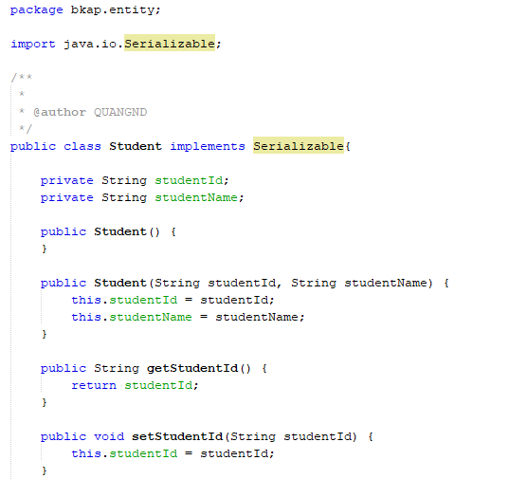
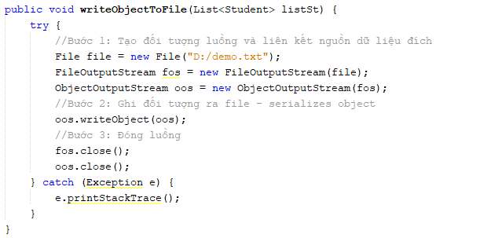
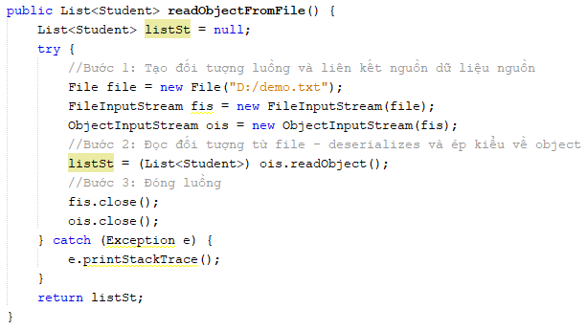
Xuất/Nhập dữ liệu kiểu object

Slide 11
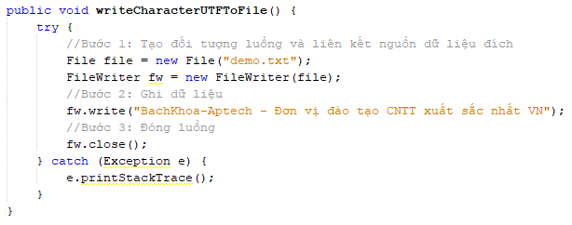
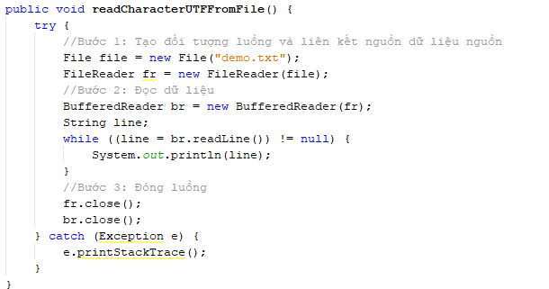
Xuất/Nhập dữ liệu sử dụng luồng character

Slide 12

HỎI ĐÁP

